Slide 1





GREEN PARKS

Slide 2




INTRODUÇÃO AO PROJETO
TIPI
Esse projeto foi desenvolvido na escola social Marista Irmão Acácio, no curso Técnico de Informática Para Internet - TIPI.
GREEN PARKS

Slide 3



INTRODUÇÃO AO PROJETO
GREEN PARKS
Objetivo do curso
Através da formação técnica promover qualificação na área profissional;
A transição entre a escola e o mundo de trabalho;
Valorizar a educação como processo seguro de formação de recursos humanos.

Slide 4

Crianças em busca de lazer;
Pessoas em busca de eventos na sua região;
BRIEFING
Público Alvo
Pais para matricularem seus filhos;
Instrutores voluntários;.
GREEN PARKS

Slide 5
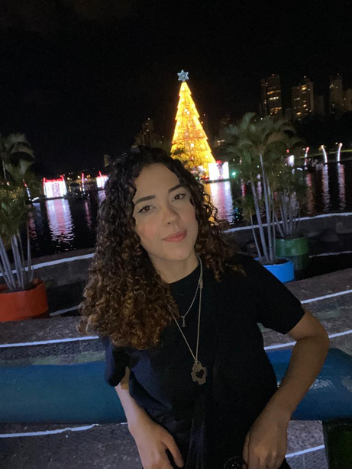
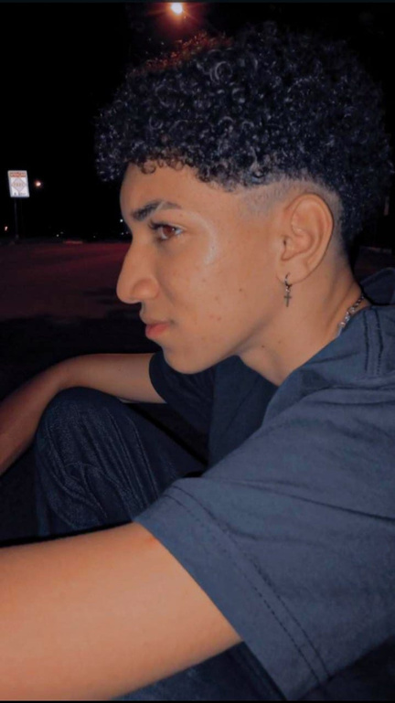

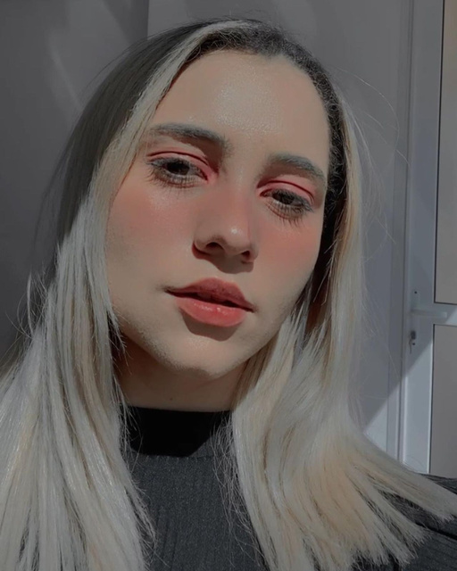
DESENVOLVEDORES
GREEN PARKS
(
Fatima:
Kauã:
Stephane:
Giovanna:
Web Designer, desenhou as páginas do projeto, e ficou responsável com a interface do projeto e toda aplicação do design.
Progamador Back-end, que ficou responsável pela funcionalidade do site, como conexão de formulários.
Engenheira de Software, onde desenhou e aplicou o banco de dados do projeto juntamente com as conexões do programador.
Designer gráfico, montou banners do projeto, elementos visuais e composição de imagens.

Slide 6




VERSÕES DO PROJETO
GREEN PARKS
Ideia inicial
Montar um projeto em 3d de uma quadra poliesportiva na zona norte de Londrina;
Criar carteiras com QR code para os alunos matriculados nas aulas;
Apresentar dicas de sustentabilidade para toda população.

Slide 7





VERSÕES DO PROJETO
GREEN PARKS
Ideia final
Uma plataforma que organizar aulas gratuitas para crianças e adolescentes até 18 anos;
Faz a parte de matrícula dos alunos e o cadastro de instrutor;
Divulgamos eventos da região.

Slide 8




NOSSA TRAJETORIA
Falta de organização, comunicação e discordância na equipe nos atrapalhou muito;
Houve dificuldade ao escolher a paleta de cores e criar a identidade visual do projeto, falta de internet na escola;
Aprender novas linguagens de programação, e conciliar o tempo de estudo com o lazer fora da escola, também foram tarefas difíceis.
GREEN PARKS

Slide 9


Falta de organização, comunicação e discordância, foram parcialmente resolvidas através das daylis;
Aprender novas linguagens, conciliar tempo de estudo e mudanças no projeto foram resolvidos através da nescessidade pessoal de cada membro;
Problemas com identidade visual foram tratados nas aulas de design, e conversas sobre os objetivos do projeto.
GREEN PARKS

Slide 10


IDENTIDADE VISUAL
Fontes
GREEN PARKS
PASSION ONE REGULAR:
Aa Bb Cc Dd Ee Ff Gg Hh Ii Jj Kk Ll Mm Nn Oo Pp Qq Rr Ss Tt Uu Vv Ww Xx Yy Zz
1234567890
. , ; $ # ' " ! ? % ( ) / @
Escolhemos essa fonte para ficar em lugares de destaque no site, como por exemplo: títulos, botões, etc.

Slide 11


IDENTIDADE VISUAL
Fontes
GREEN PARKS
Arimo:
Aa Bb Cc Dd Ee Ff Gg Hh Ii Jj Kk Ll Mm Nn Oo Pp Qq Rr Ss Tt Uu Vv Ww Xx Yy Zz
1234567890
. , ; $ # ' " ! ? % ( ) / @
Escolhemos a fonte Arimo para ficar nos textos, por não possuir serifa, o que facilita na leitura dos textos.

Slide 12



IDENTIDADE VISUAL
Cores
Nossa paleta de cores tem como cor principal o verde, que remete ao gramado dos campos, as praças, natureza e as folhas das árvores dos parques.
#128013
#5BB318
#7DCE13
GREEN PARKS

Slide 13



IDENTIDADE VISUAL
Cores
Outras cores são: amarelo, laranja e vermelho, usadas para dar destaque no site, apresentar tons quentes para o site não ser monocromático.
#FFE60B
#FFB200
#D62509
GREEN PARKS

Slide 14




Metodologia
GREEN PARKS
DESIGN THINKING
DESCOBERTA
IDEAÇÃO
TESTE
Nessa fase encontramos um problema: Falta de quadras e espaços de lazer nos bairros;
Oferecer aulas gratuitas para as crianças;
Aprimoramos as idéias e fizemos melhorias no site..
INTERPRETAÇÃO
PROTOTIPAÇÃO
Podemos usar as quadras que ja tem, porém motivar o uso delas;
Finalizamos as ideias e aplicamos no projeto, validamos o que era nescessário;

Slide 15
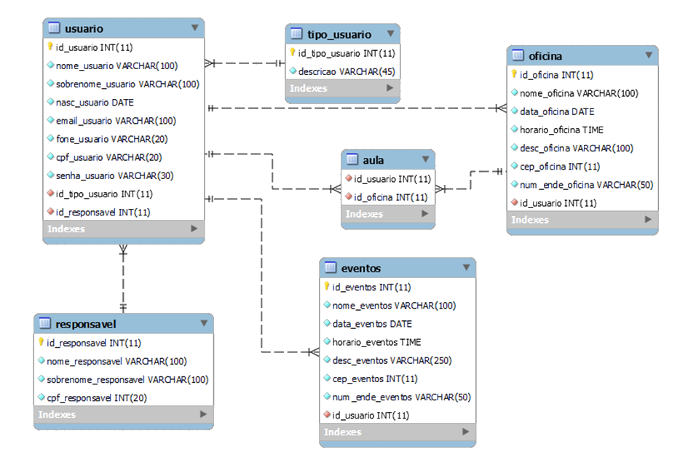
DER
*DER = Diagrama de entidade de relacionamento
GREEN PARKS

Slide 16















Ferramentas
GREEN PARKS

Slide 17

Prototipação
Através do site Wix, montamos um protótipo de como seria o visual do projeto, isso facilitou quando fomos aplicar para os códigos.
GREEN PARKS

Slide 18
AGRADECIMENTOS
Agradecemos os professores, diretores da escola por nos passarem conhecimento e nos ensinar a não só sermos bons profissionais, mas sim evoluir como pessoa!
Agradecemos nossos familiares pelo apoio durante o curso, e colegas de turma por nos ajudar em momentos de dúvida!
Att. Green Parks
GREEN PARKS

